Slide 1
Медиа проект «Доблесть и мужество русского солдата»
Авторы: Алексеева Лера 9 класс
Мотовилова Александра 9 кл.
Руководитель: Путилова Т.А.
МБОУ СОШ №12
2014 год

Slide 2
Мы помним и гордимся!
Посвящается выпускнику школы
воину- интернационалисту
Дмитрию Корякову

Slide 3
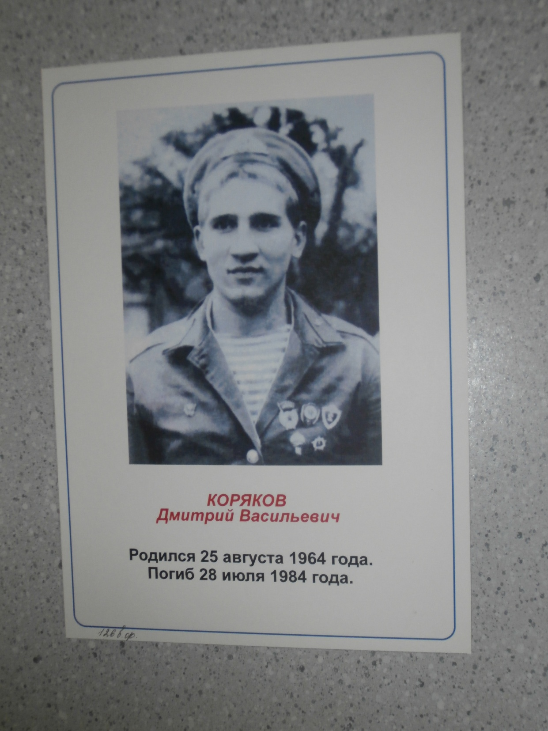
Дмитрий
Коряков
родился 25 августа 1964 года
в городе Нижнем Тагиле.

Slide 4
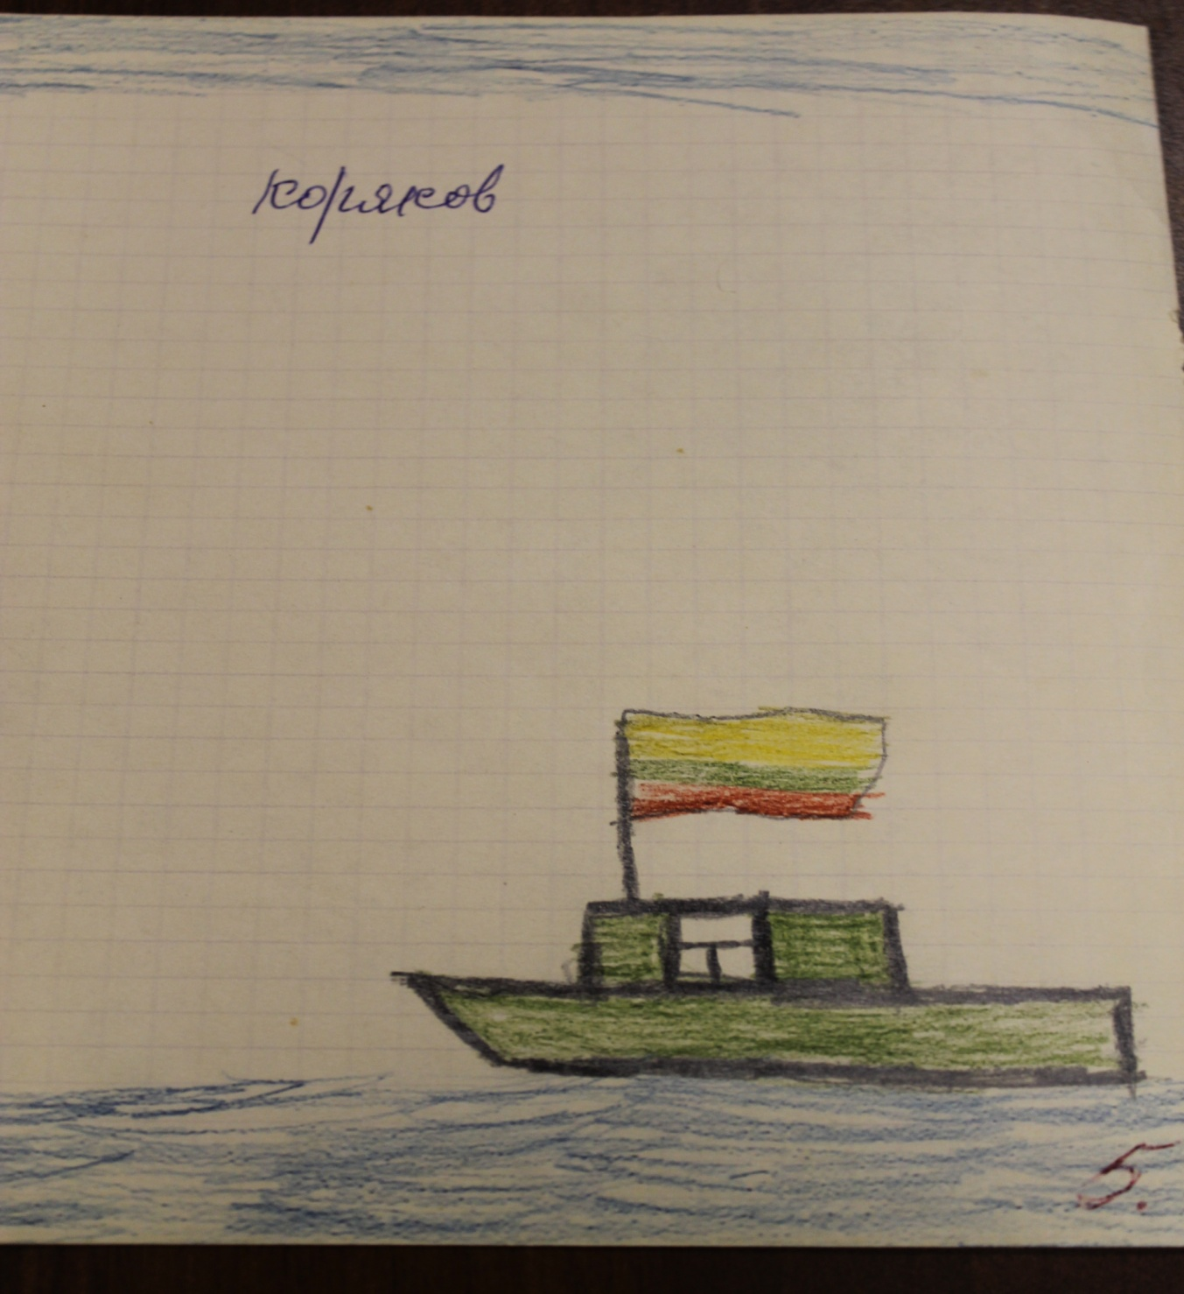
Дима с детства мечтал быть моряком. Об этой своей мечте он написал в сочинении в третьем классе, которое до сих пор хранится в семейном архиве, а в школьном музее хранится его рисунок «Кораблик»

Slide 5
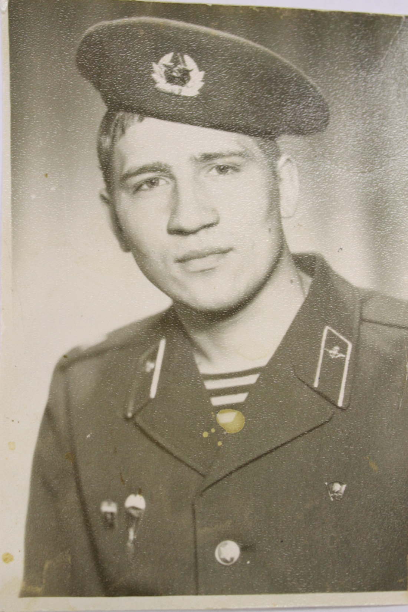
8 октября 1982 года Дмитрий был призван в армию. Сначала попал в Литву в город Рукла.
А 28 апреля1983 года его направляют служить в республику Афганистан в город Баграм в 345-й отдельный гвардей-ский парашютно-десантн6ый полк.

Slide 6
« Должен сказать, что наиболее ярко душа Димы раскрывалась на операциях. Он оказывал любую посильную помощь своим товарищам: брал у товарищей мины, нёс воду, брал на себя рюкзак, словом ободрял слабых. Видел я, когда на горе очень холодно, он отдал свой бушлат товарищу, который в это время стоял на посту, а сам со своим другом вдвоём спали под одним бушлатом. … Вы можете гордиться Дмитрием, он с честью выполнил интернациональный долг. И до конца оставался на своём пути, отдав свою жизнь как герой.»
(Из письма Командира подразделения, где служил Дмитрий)

Slide 7
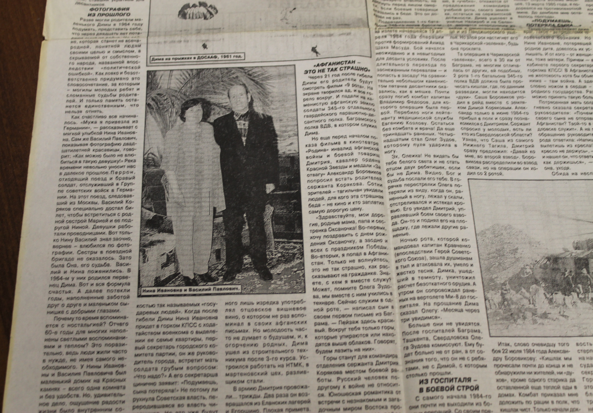
В одном из своих писем родителям Дима пишет:
«Домой я приеду, когда в афганских горах снег растает, а затем снова выпадет…»
Родители Дмитрия Корякова:
Нина Ивановна и Василий Павлович

Slide 8
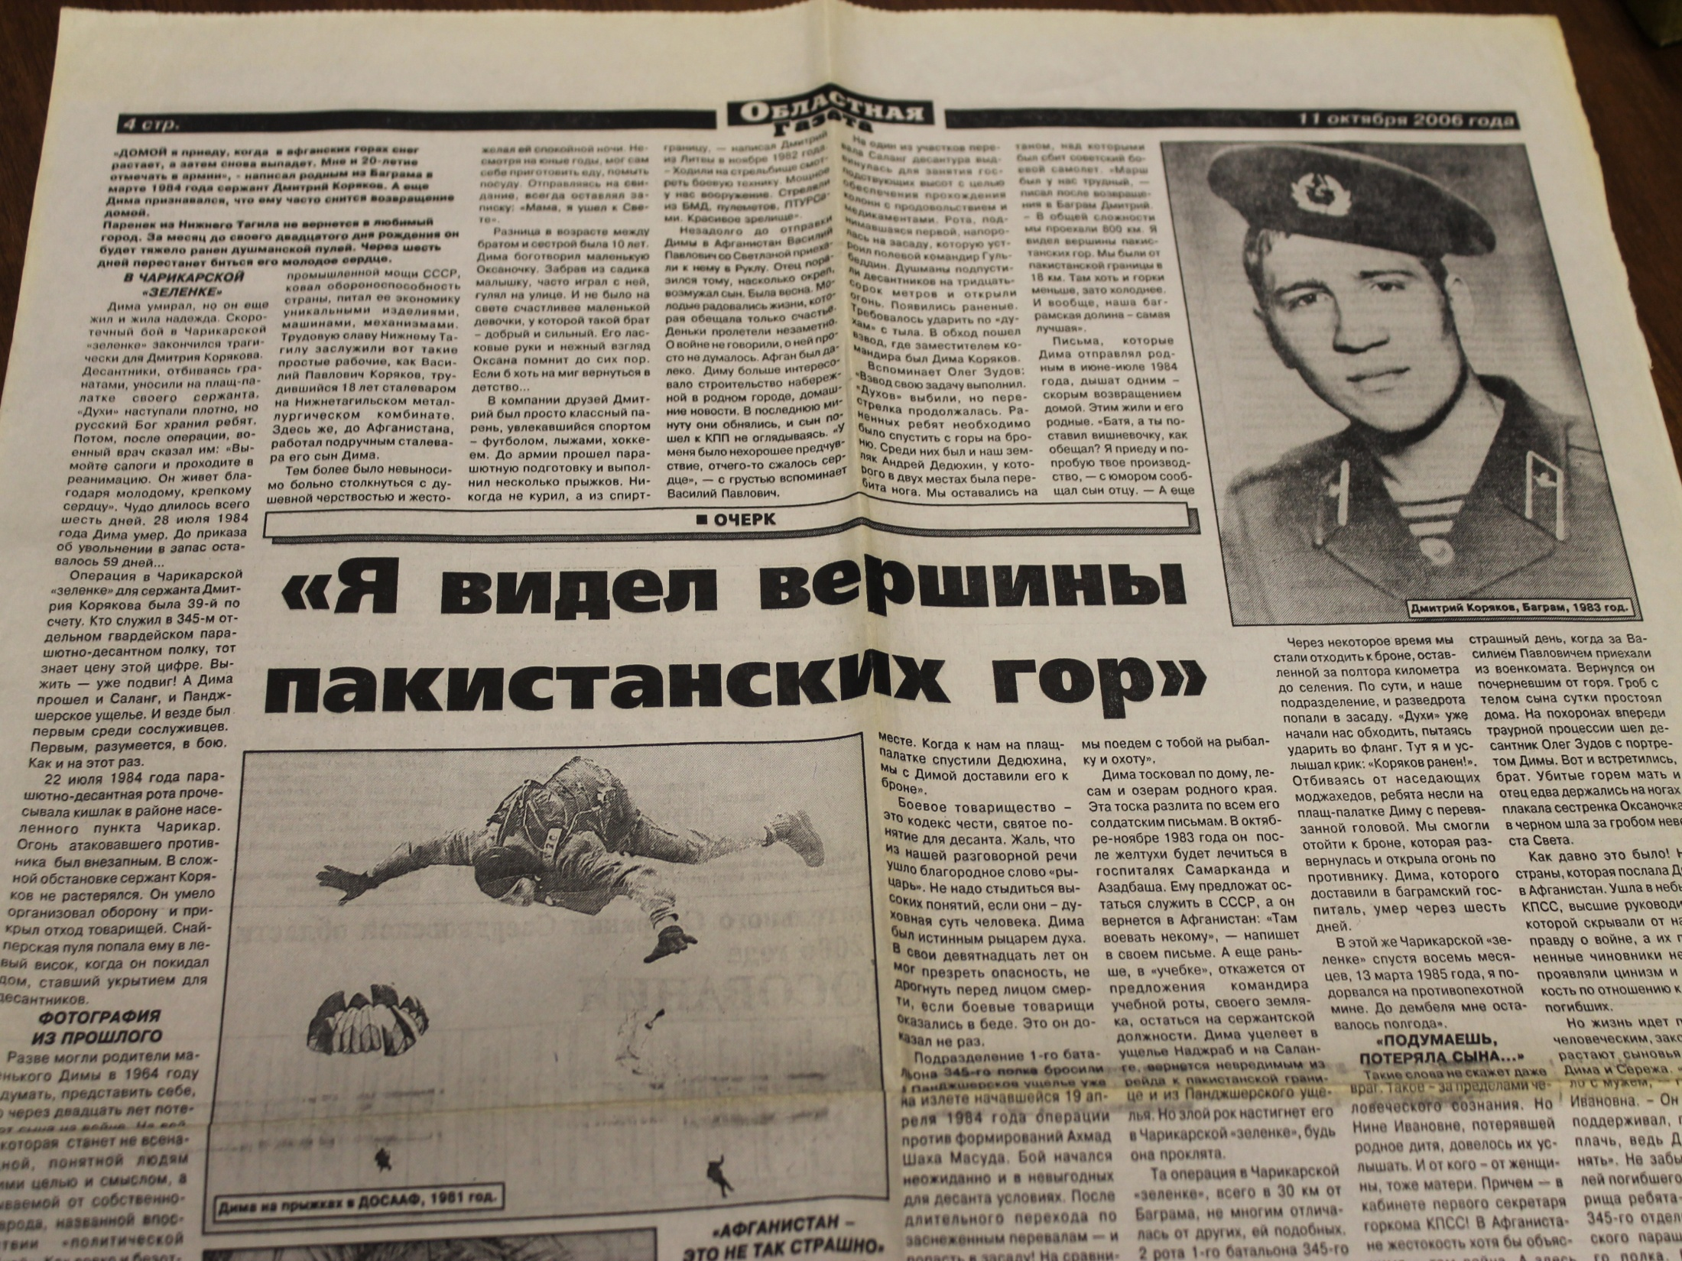

Slide 9
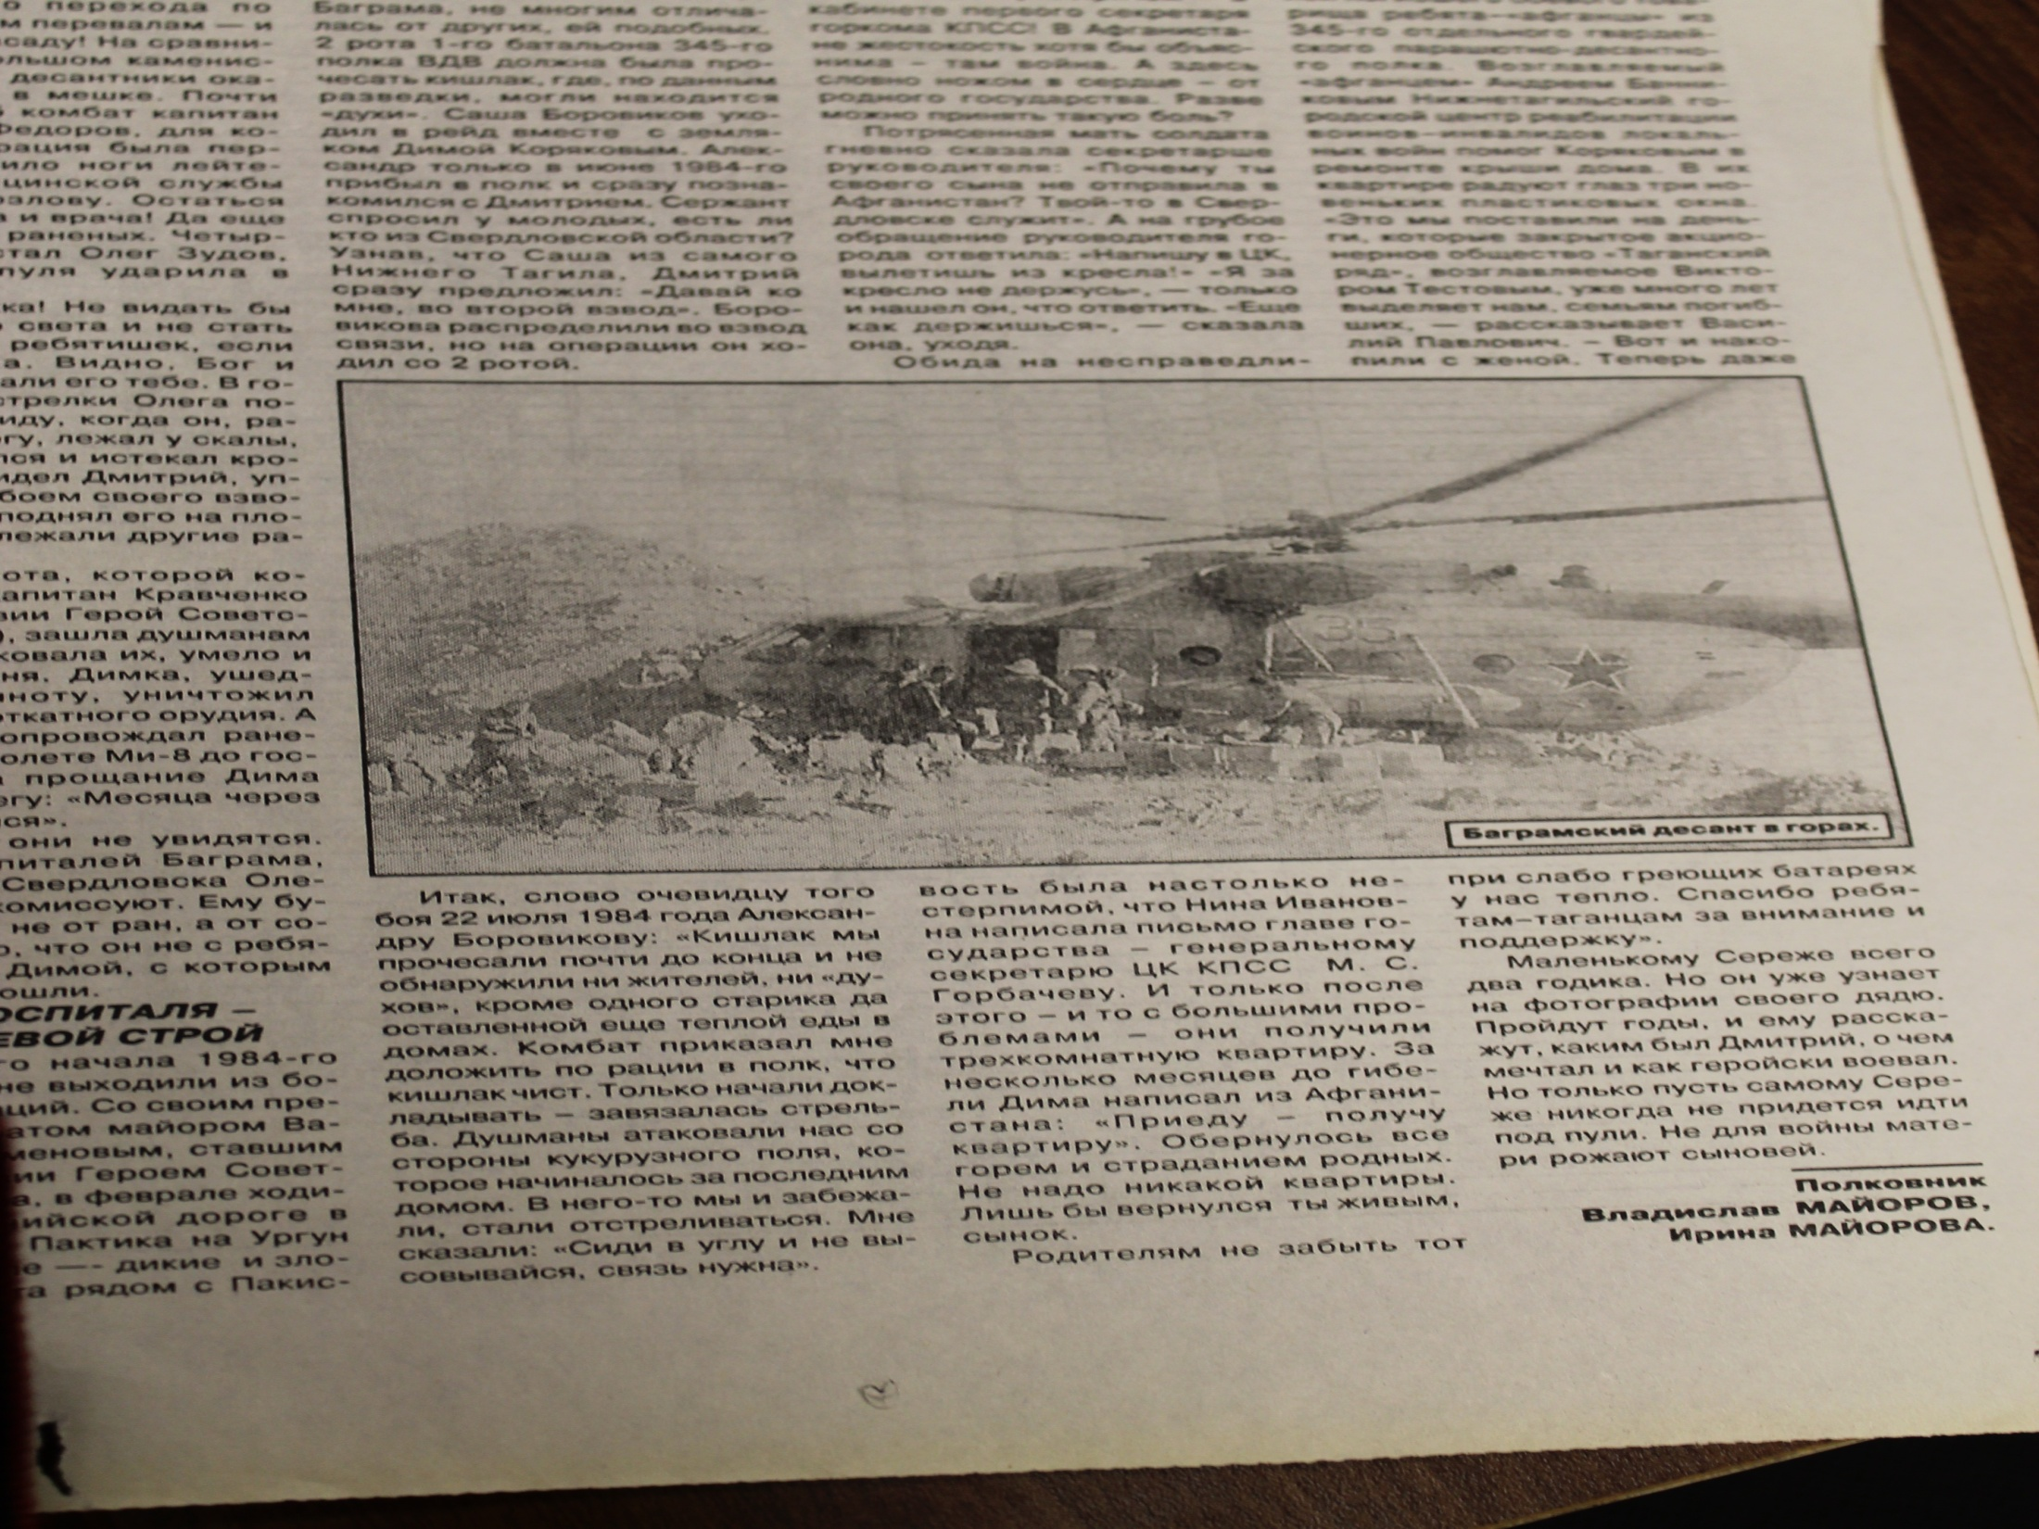
22июля 1984 года парашютно-десантная рота прочёсывала кишлак в районе населённого пункта Черикар. Для сержанта Дмитрия Корякова эта операция была 39-й по счёту. Огонь атаковавшего противника был внезапный. В сложной обстановке сержант Коряков не растерялся, умело организовал оборону и прикрыл отход товарищей. Снайперская пуля попала ему в левый висок, когда он покидал дом, ставший укрытием для десантников. Дмитрия и других раненых доставили вертолётом в медсамбат. После операции военный врач сказал: «Он живёт благодаря молодому, крепкому сердцу».

Slide 10
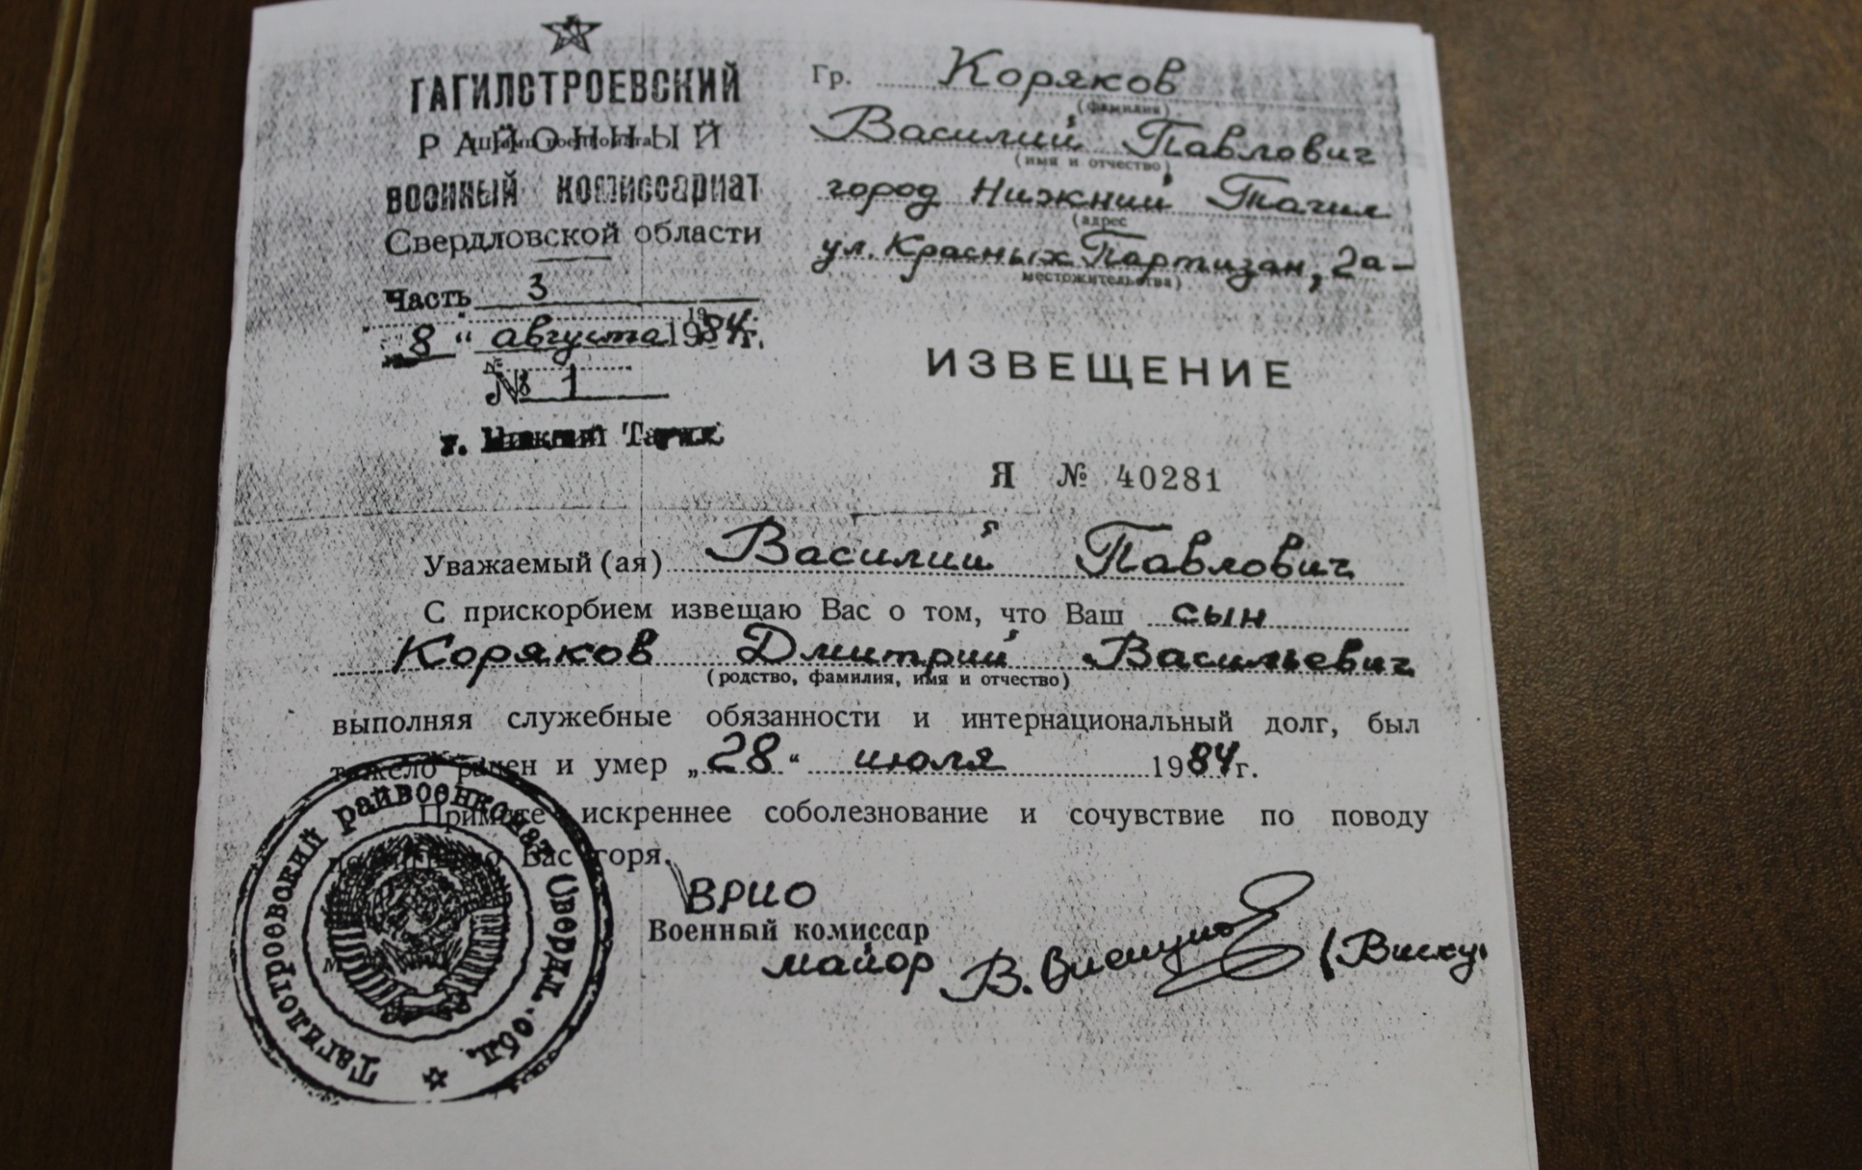
Но чудо длилось всего шесть дней. 28 июля 1984 года Дмитрий Коряков умер. До приказа об увольнении в запас оставалось 59 дней.

Slide 11
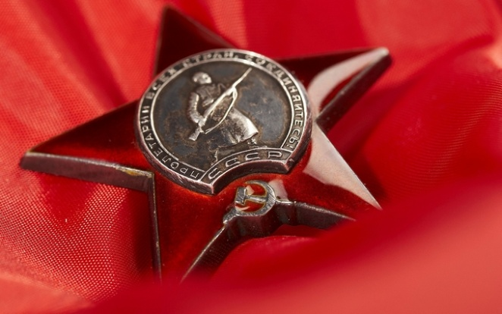
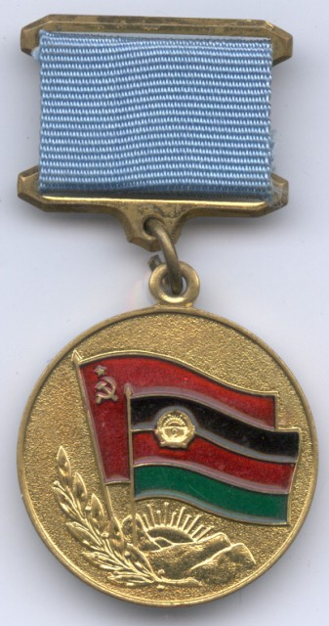
За мужество и воинскую доблесть , проявленные при выполнении интернационального долга в республике Афганистан Коряков Дмитрий Васильевич награждён медалью «За отвагу», орденом «Красной Звезды», медалью «Дружественного народа Афганистана», медалью «Воина – интернационалиста»
Похоронили Дмитрия Корякова в родном городе со всеми воинскими почестями.

Slide 12
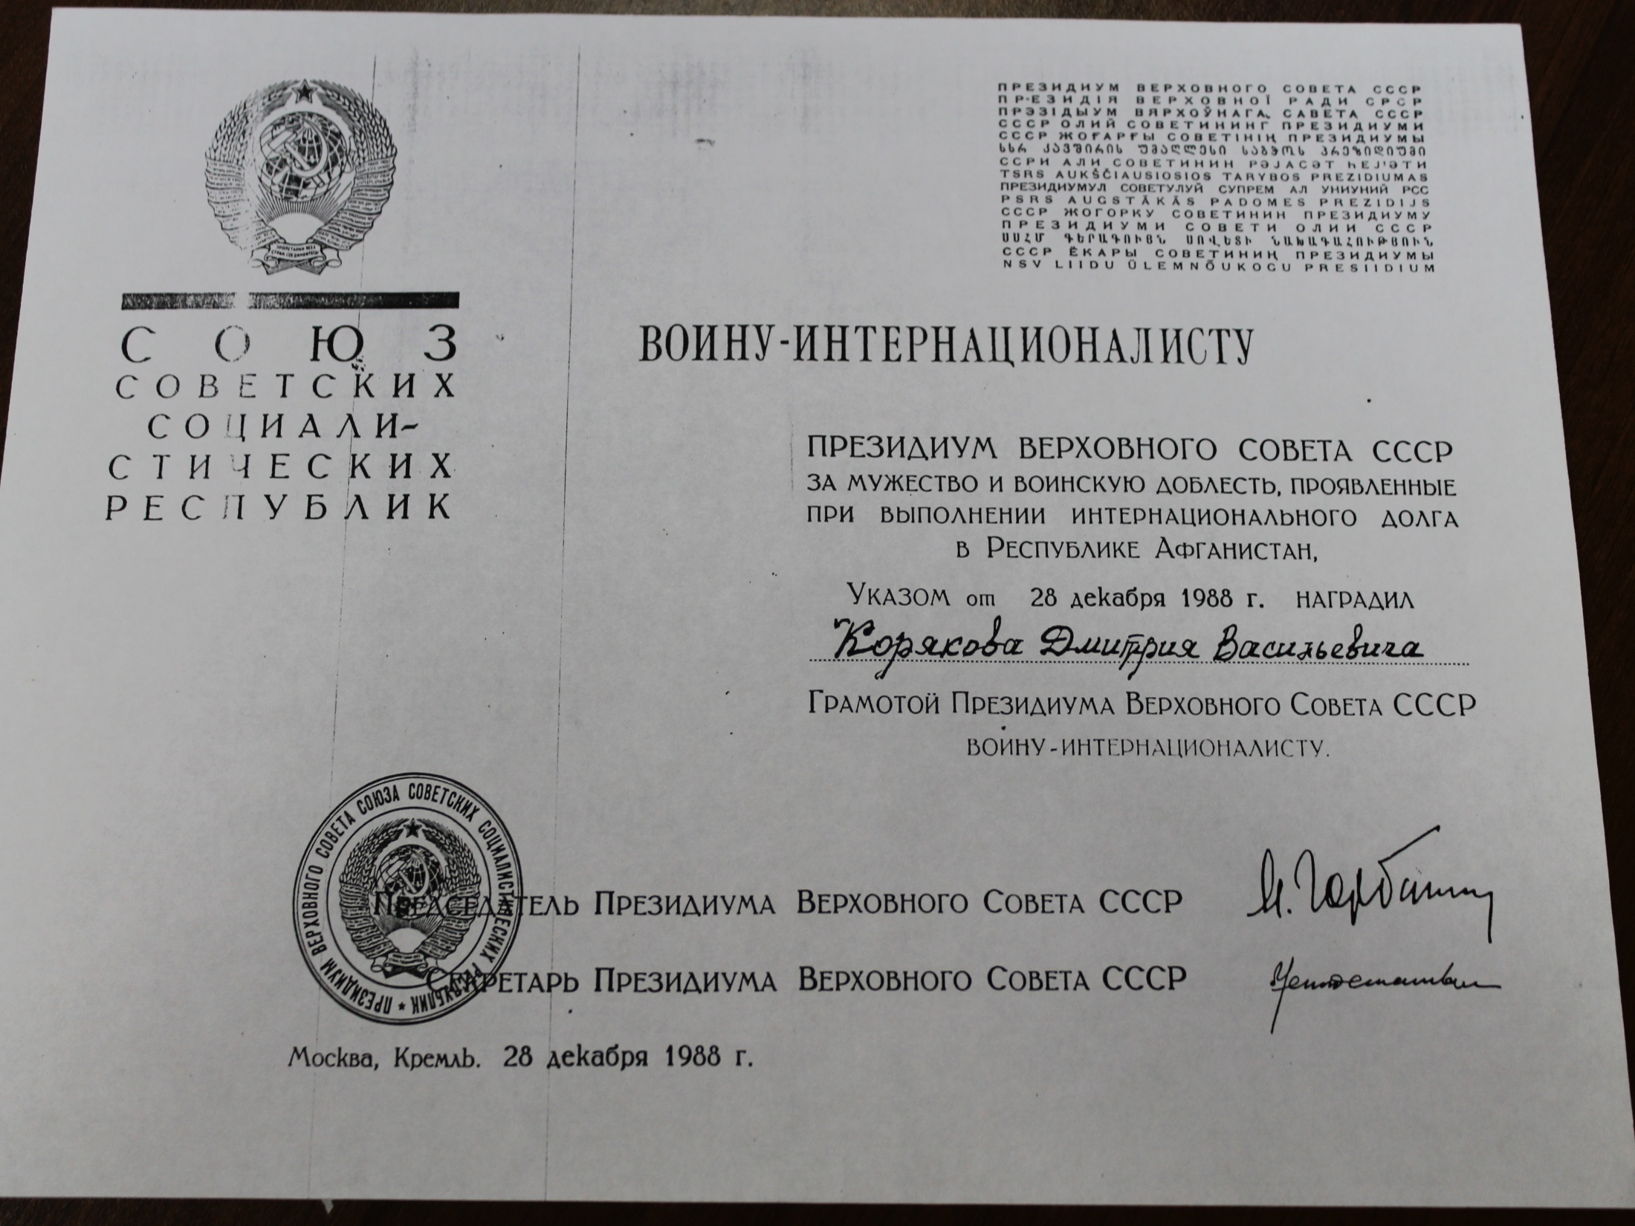

Slide 13
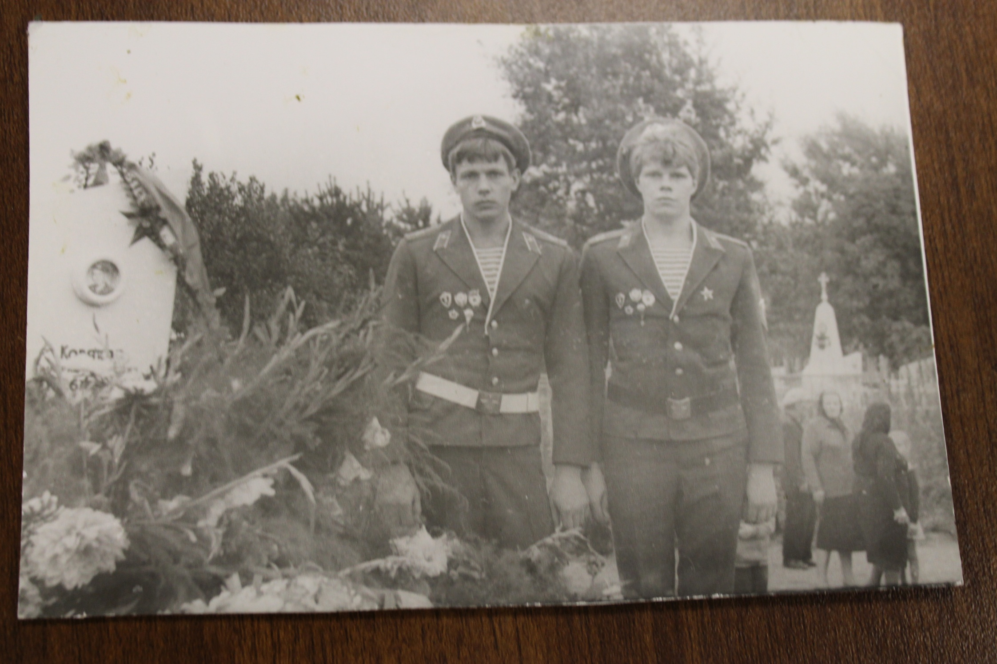
Похоронили Дмитрия Корякова в родном городе со
всеми воинскими почестями.

Slide 15
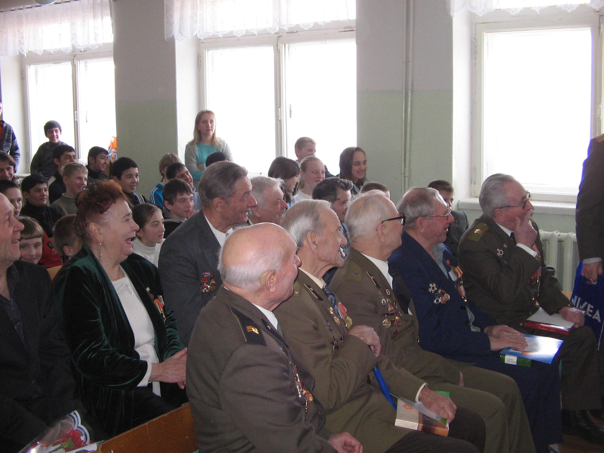
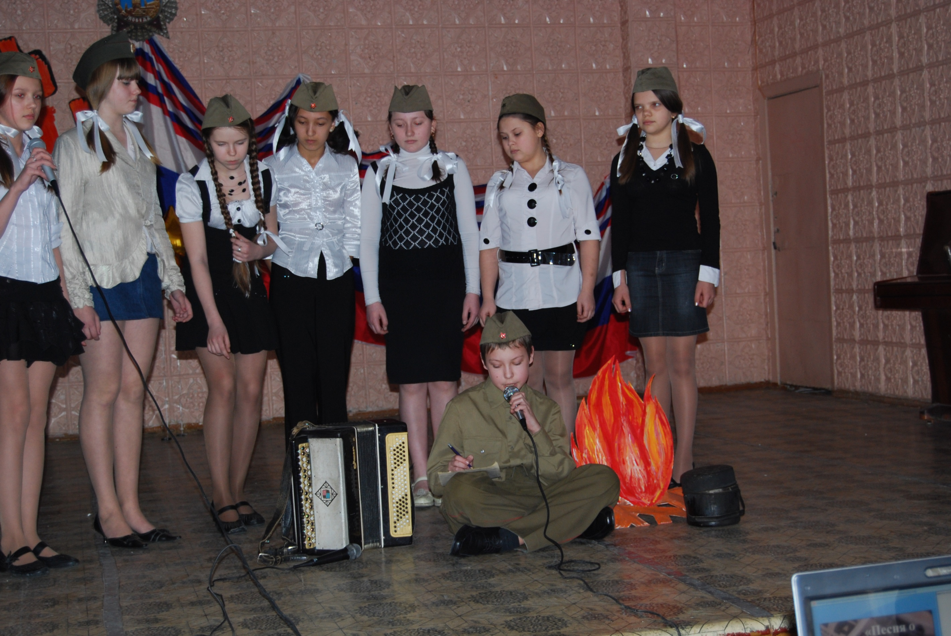
И каждый год в наше школе проходит фестиваль «С тобой, России», посвящённый Дмитрию Корякову

Slide 16
«И родине долг ты свой отдал
На верном солдатском пути.
Смертью героя погиб ты,
Вызвал огонь на себя.
И в школе родной, и в Тагиле
Навечно запомнят тебя».
Дмитрий Коряков,
г. Баграм 1983 год
(Учитель музыки Кононов Виктор Кронидович )

Slide 17
Спасибо за внимание

